Slide 1
Взаимодействие школы и семьи.
Подготовила:
Майер Екатерина Геннадьевна
МБОУ Долматовская ООШ №16

Slide 2
“Чтобы узнать ребенка, надо хорошо знать его семью”
В.А.Сухомлинский

Slide 3
Социальный паспорт школы:
Количество учащихся в школе - 89
Количество родителей - 106
Полные семьи - 48
Неполные семьи - 17
Опекаемые - 1
В семье - отчим - 5
Многодетные семьи - 9
Малообеспеченные семьи - 14
Неблагополучные семьи - 2
Дети "группы риска" - 3
Дети, получающие пенсию по потере кормильца - 2

Slide 4
Понятие “воспитание” сегодня рассматривается с разных позиций, даются разнообразные определения воспитательной концепции, у каждого автора есть своё видение. Тем не менее, в Российской культуре и педагогике смысл воспитания всегда был связан с духовным ростом и становлением человека, нравственным формированием и развитием личности.

Slide 5
Для ребёнка духовным центром, нравственным основанием является семья, её ценности, устои, отношения – семейный уклад.

Slide 6
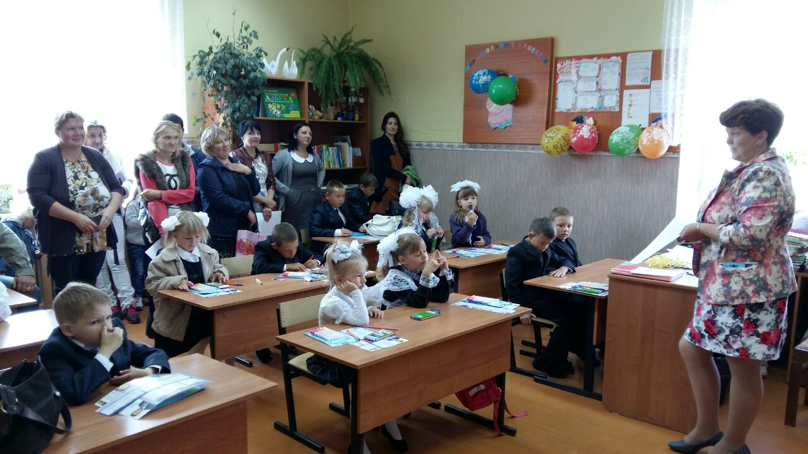
“Без семьи мы –
я имею в виду школу –
были бы бессильны”
(В.А. Сухомлинский)

Slide 7
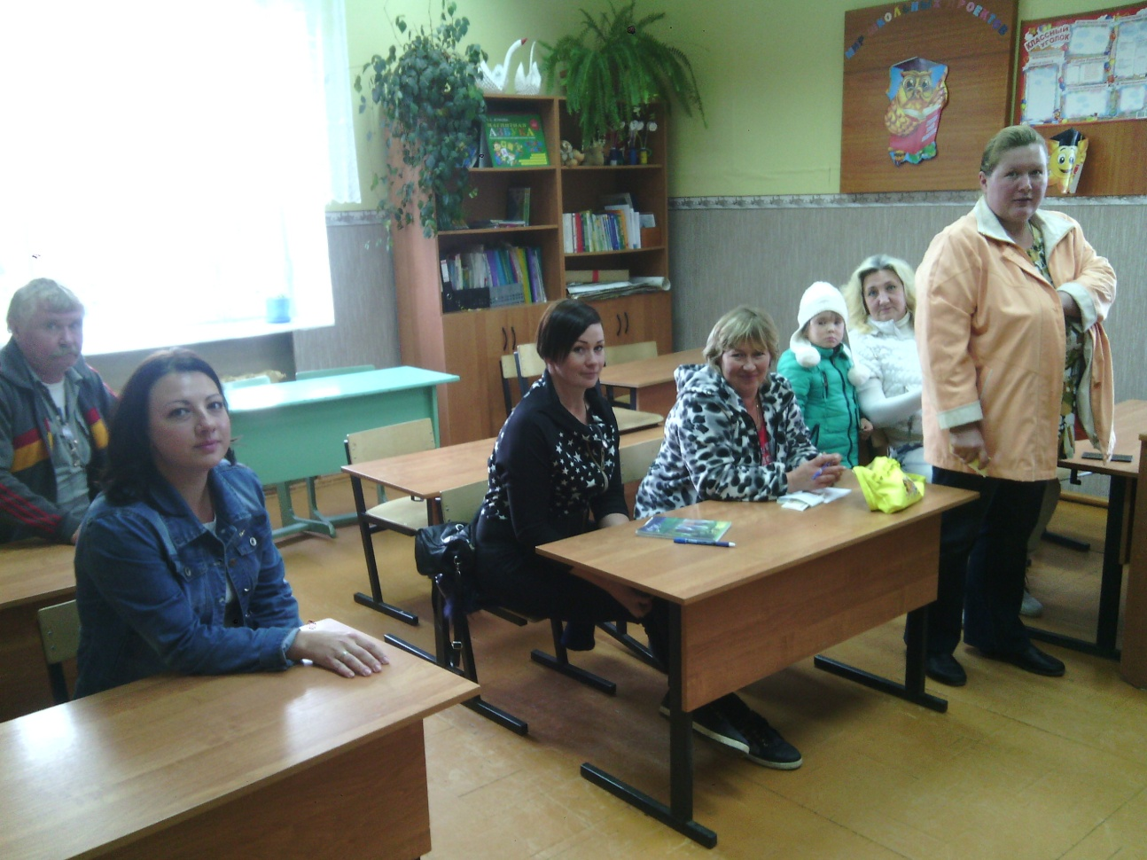
Сделать родителей активными участниками педагогического процесса – одна из главных задач школы.

Slide 8
Задача учителя – помочь родителям осознать свою родительско-воспитательную миссию, как величайшую ответственность за будущее ребёнка. Важно и то, что воспитание учащихся в школе и воспитание в семье – это единый неразрывный процесс

Slide 9
Взаимодействие с родителями мы строим на основе таких идей-принципов, как:
обращение к чувству родительской любви;
умение разглядеть в каждом ученике положительные черты;
уважение личности отца и матери, их родительских забот, трудовой и общественной деятельности.

Slide 10
Содержание сотрудничества классного руководителя с родителями включает три основных направления:
психолого-педагогическое просвещение родителей;
вовлечение родителей в учебно-воспитательный процесс;
участие родителей в управлении учебно-воспитательным процессом.

Slide 11
Психолого-педагогическое просвещение родителей предполагает организацию следующих форм работы с семьёй:
родительские лектории;
конференции;
индивидуальные или тематические консультации;
родительские собрания.

Slide 12
Вовлечь родителей в учебно-воспитательный процесс можно с помощью следующих форм деятельности:
дни творчества детей и их родителей;
открытые уроки и внеклассные мероприятия;
помощь в организации и проведении внеклассных дел

Slide 13
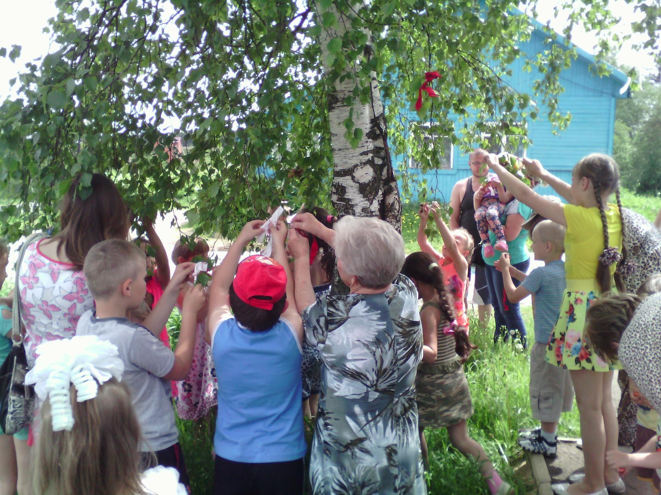
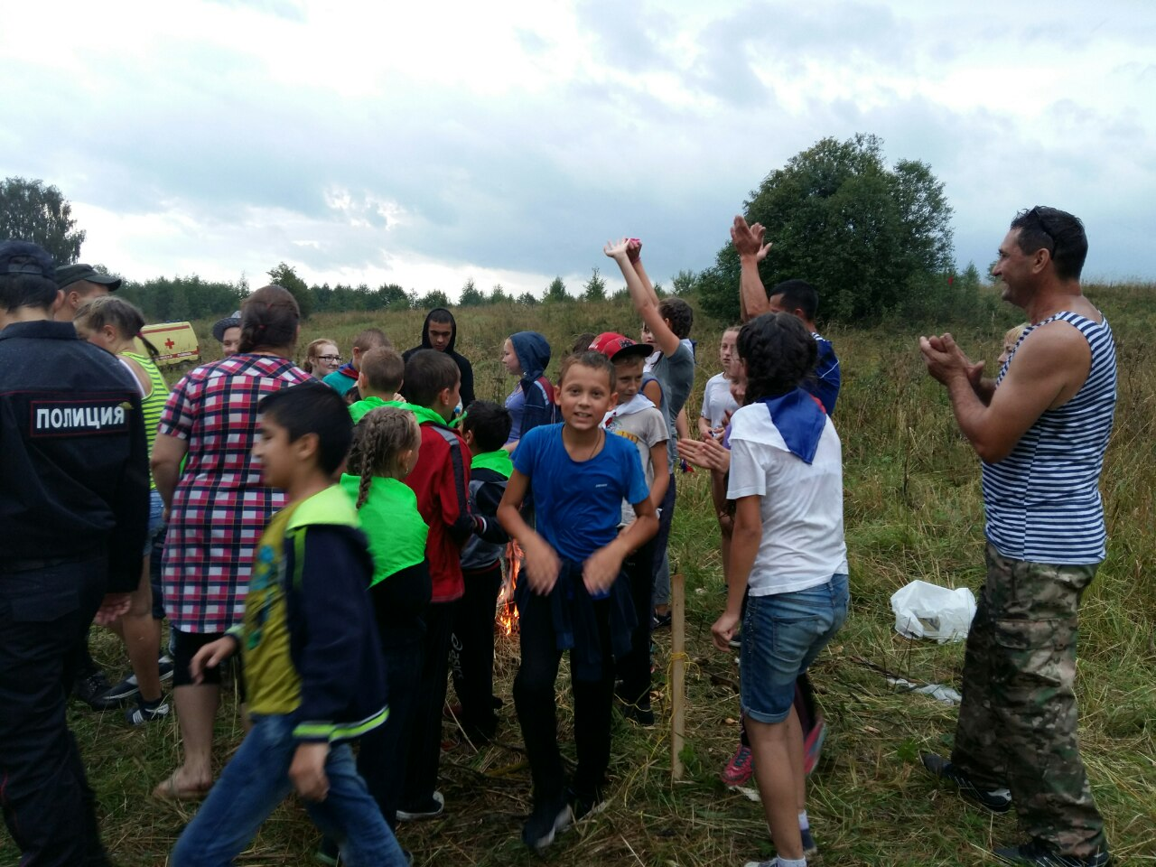
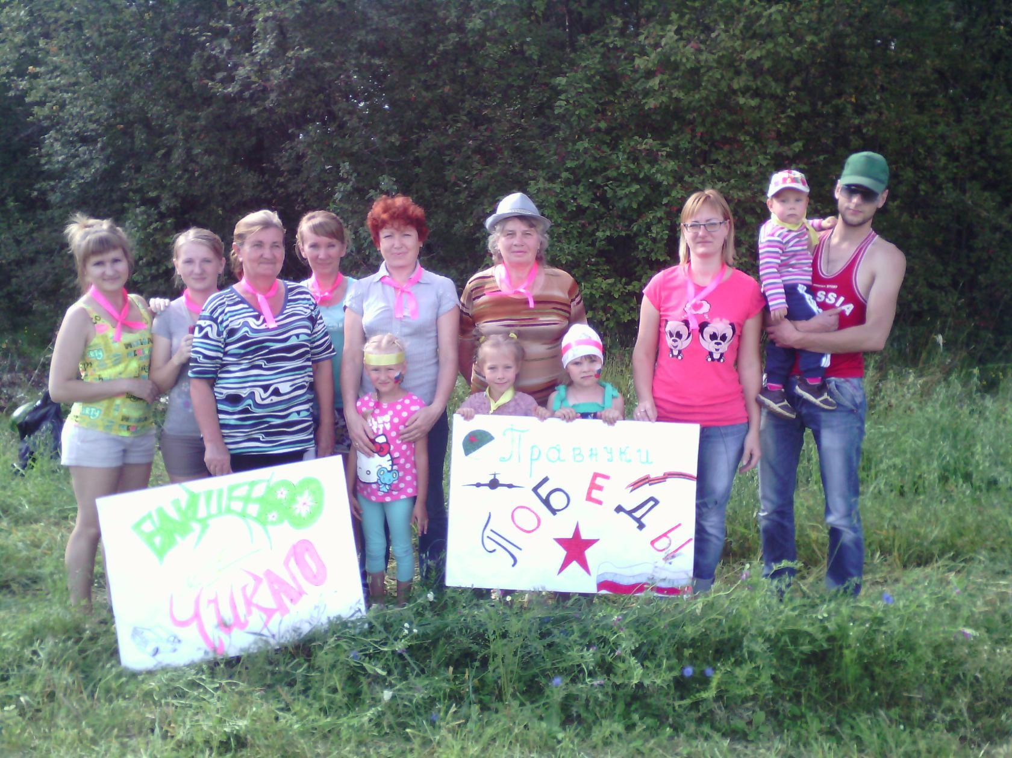

Slide 14
Участие родителей в управлении учебно-воспитательным процессом можно организовать с помощью следующих форм деятельности:
участие родителей класса в работе Совета школы;
участие родителей в работе родительского комитета

Slide 15
Правила эффективного взаимодействия классного руководителя с семьями учащихся:
Родителям нужна поддержка, помощь и добрый совет. Если вы ими располагаете, создайте необходимые условия для общения.
Не беседуйте с родителями второпях, на бегу; если вы не располагаете временем, лучше договоритесь о встрече в другой раз.
Разговаривайте с родителями спокойным тоном, не старайтесь назидать и поучать – это вызывает раздражение и негативную реакцию со стороны родителей.
Умейте терпеливо слушать родителей, давайте возможность высказаться по всем наболевшим вопросам.

Slide 16
Не спешите с выводами! Обдумайте хорошо то, что вы от родителей услышали.
То, о чем родители вам поведали, не должно стать достоянием других родителей, учащихся и педагогов.
Если есть профессиональная необходимость поделиться той информацией, которую сообщили родители, еще с кем-то, родителей необходимо поставить об этом в известность.
Готовясь к встрече с семьёй ученика, необходимо помнить, что любой родитель хочет услышать не только плохое, но и хорошее, дающее шанс на будущее.
Каждая встреча с семьёй ученика должна заканчиваться конструктивными рекомендациями для родителей и самого ученика.

Slide 17
Главными формами взаимодействия классного руководителя с семьёй являются индивидуальные формы работы и групповые

Slide 18
К групповым можно отнести такие формы взаимодействия, как:
родительские собрания,
конференции,
вечера вопросов и ответов.

Slide 19
К индивидуальным формам работы с родителями можно отнести следующие:
индивидуальные консультации,
беседы,
посещения на дому

Slide 20
К нетрадиционным формам работы с родителями можно отнести:
родительские чтения,
родительские вечера,
родительские тренинги

Slide 21
Мы, педагоги, прекрасно понимаем, что родители доверили нам самое дорогое сокровище – своих детей, и наша обязанность – оправдать это доверие, а это возможно только при тесном сотрудничестве, общности дел, взаимопонимании всех сторон, к чему мы и стремимся

Slide 22
“Наша миссия” – оберегать детское сердце от горечи, бед и страданий”
(В.А.Сухомлинский).
Только равноправное творческое взаимодействие образовательного учреждения с семьями обучающихся является залогом полноценного развития ребенка.

Slide 23
КОНЕЧНАЯ ЦЕЛЬ:
Воспитать ребенка
добрым, чутким,
трудолюбивым,
уважаемым человеком,
творческой и
активной личностью

